Slide 1
Trường Tiểu học Chu Văn An
Chào mừng thầy cô về dự giờ lớp 4 I
Môn : Tiếng Việt
Giáo viên: Vũ Thị Mến

Slide 3
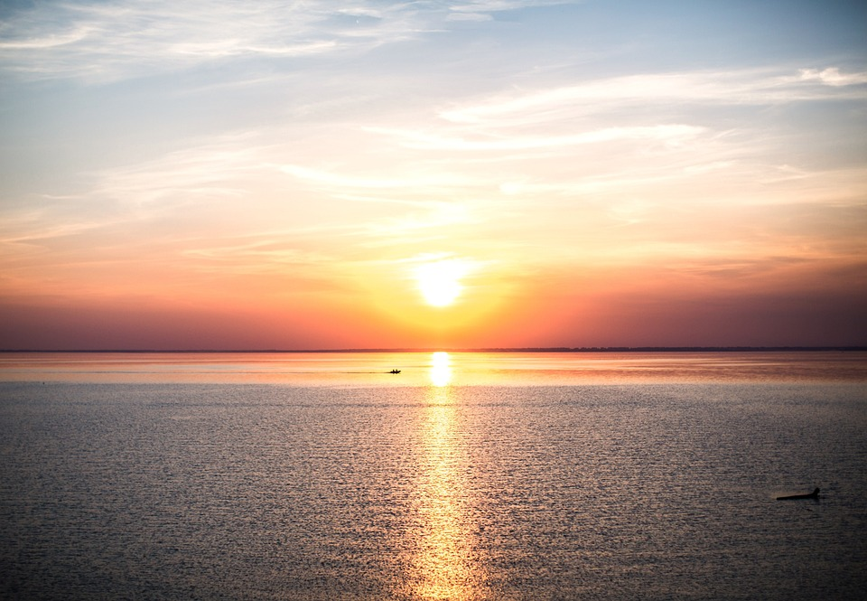
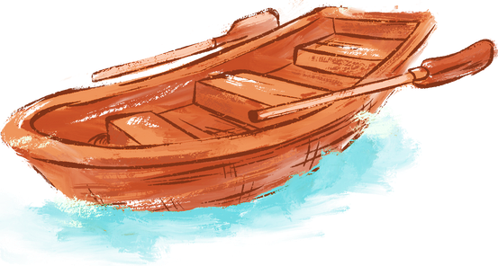
Đoàn thuyền
đánh cá
_Huy Cận_

Slide 4
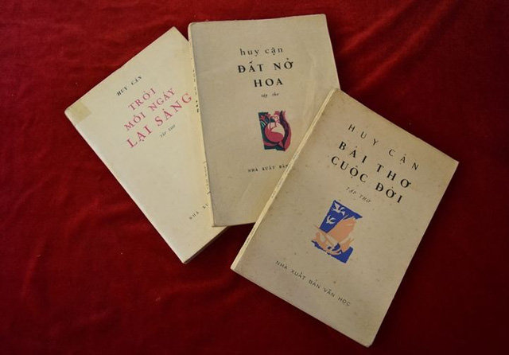
Đôi nét về tác giả
Huy Cận (1919 – 1925) sinh ra trong một gia đình nhà nho nghèo gốc nông dân dưới chân núi Mồng Gà, tỉnh Hà Tĩnh.
Ông là một nhà thơ tiêu biểu trong phong trào thơ mới sau năm 1945.

Slide 5
Bài đọc 3:
Đoàn thuyền đánh cá
(Trích)
_Huy Cận_
01
Luyện đọc
02
Tìm hiểu bài
03
Đọc nâng cao

Slide 6
01. Luyện đọc

Slide 7
Đoàn thuyền đánh cá
(Trích)
Mặt trời xuống biển như hòn lửa
Sóng đã cài then, đêm sập cửa.
Đoàn thuyền đánh cá lại ra khơi,
Câu hát căng buồm cùng gió khơi.
Hát rằng: cá bạc biển Đông lặng,
Cá thu biển Đông như đoàn thoi
Đêm ngày dệt biển muôn luồng sáng.
Đến dệt lưới ta, đoàn cá ơi !
Ta hát bài ca gọi cá vào,
Gõ thuyền đã có nhịp trăng cao,
Biển cho ta cá như lòng mẹ,
Nuôi lớn đời ta tự buổi nào.
Sao mờ, kéo lưới kịp trời sáng,
Ta kéo xoăn tay chùm cá nặng,
Vảy bạc đuôi vàng loé rạng đông,
Lưới xếp buồm lên đón nắng hồng.
Câu hát căng buồm với gió khơi,
Đoàn thuyền chạy đua cùng mặt trời.
Mặt trời đội biển nhô màu mới
Mắt cá huy hoàng muôn dặm phơi.
HUY CẬN

Slide 8
Luyện đọc từ khó
cài then
sập cửa
căng buồm
xoăn tay
đoàn thoi
lóe

Slide 9
Đoàn thuyền đánh cá
(Trích)
Mặt trời xuống biển như hòn lửa
Sóng đã cài then, đêm sập cửa.
Đoàn thuyền đánh cá lại ra khơi,
Câu hát căng buồm cùng gió khơi.
Hát rằng: cá bạc biển Đông lặng,
Cá thu biển Đông như đoàn thoi
Đêm ngày dệt biển muôn luồng sáng.
Đến dệt lưới ta, đoàn cá ơi !
Ta hát bài ca gọi cá vào,
Gõ thuyền đã có nhịp trăng cao,
Biển cho ta cá như lòng mẹ,
Nuôi lớn đời ta tự buổi nào.
Sao mờ, kéo lưới kịp trời sáng,
Ta kéo xoăn tay chùm cá nặng,
Vảy bạc đuôi vàng loé rạng đông,
Lưới xếp buồm lên đón nắng hồng.
Câu hát căng buồm với gió khơi,
Đoàn thuyền chạy đua cùng mặt trời.
Mặt trời đội biển nhô màu mới
Mắt cá huy hoàng muôn dặm phơi.
HUY CẬN
Bài thơ có 5 khổ, mỗi khổ thơ có 4 dòng. Mỗi dòng có 7 chữ.
Bài thơ được chia làm mấy khổ?

Slide 10
Đoàn thuyền đánh cá
(Trích)
Mặt trời xuống biển như hòn lửa
Sóng đã cài then, đêm sập cửa.
Đoàn thuyền đánh cá lại ra khơi,
Câu hát căng buồm cùng gió khơi.
HUY CẬN

Slide 11
Luyện đọc câu
Toàn bài đọc với nhịp 4/3.
Ba câu đọc với nhịp 2/5:
Hát rằng: // cá bạc biển Đông lặng,
Gõ thuyền / đã có nhịp trăng cao,
Sao mờ, / kéo lưới kịp trời sáng,

Slide 12
Đoàn thuyền đánh cá
(Trích)
Mặt trời xuống biển / như hòn lửa
Sóng đã cài then, / đêm sập cửa.
Đoàn thuyền đánh cá / lại ra khơi,
Câu hát căng buồm / cùng gió khơi.
Hát rằng: / cá bạc biển Đông lặng,
Cá thu biển Đông / như đoàn thoi
Đêm ngày dệt biển / muôn luồng sáng.
Đến dệt lưới ta, / đoàn cá ơi !
Ta hát bài ca / gọi cá vào,
Gõ thuyền / đã có nhịp trăng cao,
Biển cho ta cá / như lòng mẹ,
Nuôi lớn đời ta / tự buổi nào.
Sao mờ, / kéo lưới kịp trời sáng,
Ta kéo xoăn tay / chùm cá nặng,
Vảy bạc đuôi vàng / loé rạng đông,
Lưới xếp buồm lên / đón nắng hồng.
Câu hát căng buồm / với gió khơi,
Đoàn thuyền chạy đua / cùng mặt trời.
Mặt trời đội biển / nhô màu mới
Mắt cá huy hoàng / muôn dặm phơi.
HUY CẬN

Slide 13
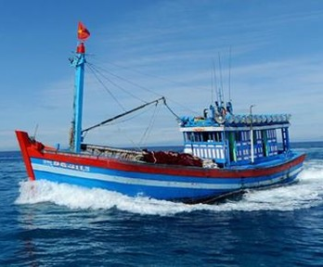
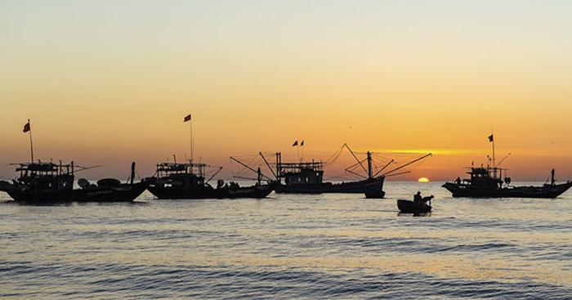
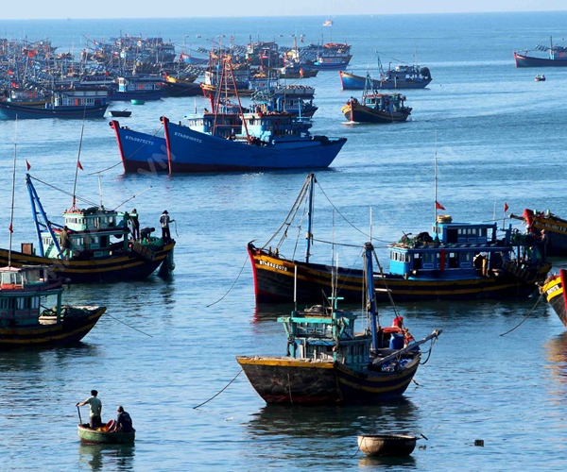
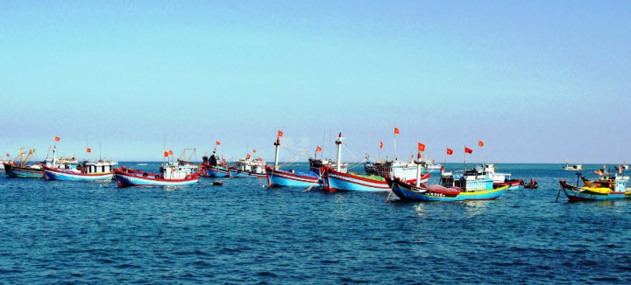
Khơi: là vùng biển xa bờ. Ra khơi đánh cá.
Đoàn thuyền đánh cá

Slide 14
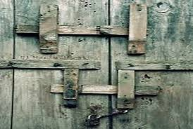
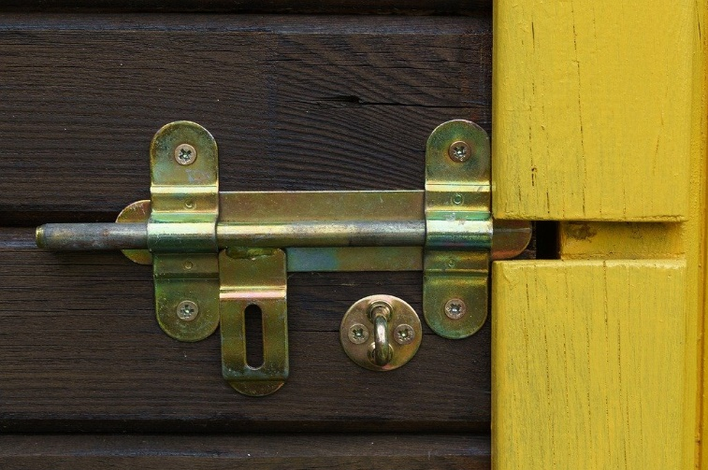
Then: Thanh gỗ hay sắt nhỏ và dài, dùng để cài giữ cánh cửa khi đóng

Slide 15
Đoàn thuyền đánh cá
(Trích)
Hát rằng: / cá bạc biển Đông lặng,
Cá thu biển Đông / như đoàn thoi
Đêm ngày dệt biển / muôn luồng sáng.
Đến dệt lưới ta, / đoàn cá ơi !
HUY CẬN

Slide 16
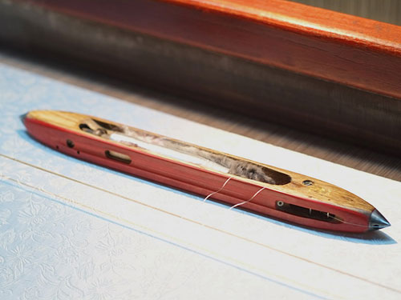
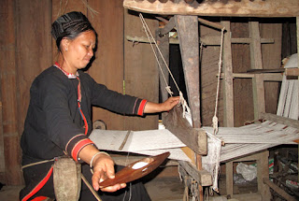
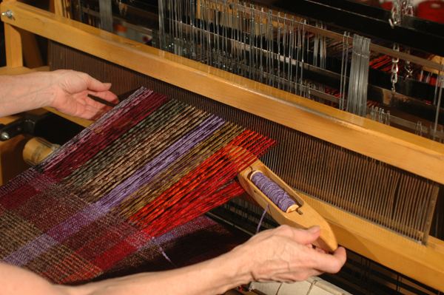
Thoi: Bộ phận của khung cửi hay máy dệt để luồn sợi trong khi dệt vải

Slide 17
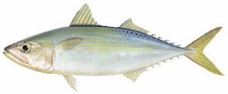
Cá bạc
Cá thu

Slide 18
Đoàn thuyền đánh cá
(Trích)
Ta hát bài ca / gọi cá vào,
Gõ thuyền / đã có nhịp trăng cao,
Biển cho ta cá / như lòng mẹ,
Nuôi lớn đời ta / tự buổi nào.
HUY CẬN

Slide 19
Đoàn thuyền đánh cá
(Trích)
Sao mờ, / kéo lưới kịp trời sáng,
Ta kéo xoăn tay / chùm cá nặng,
Vảy bạc đuôi vàng / loé rạng đông,
Lưới xếp buồm lên / đón nắng hồng.
HUY CẬN

Slide 20
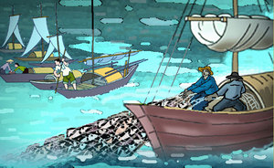
Kéo xoăn tay: Kéo hết sức, liền tay, liên tục để cá không thể thoát ra được.

Slide 21
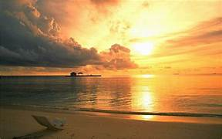
Rạng đông: khoảng thời gian trước lúc mặt trời mọc, lúc bầu trời ở phía đông bắt đầu hửng sáng ( hay còn gọi là bình minh)

Slide 22
Luyện đọc nhóm
Đoàn thuyền đánh cá
(Trích)
Mặt trời xuống biển / như hòn lửa
Sóng đã cài then, / đêm sập cửa.
Đoàn thuyền đánh cá / lại ra khơi,
Câu hát căng buồm / cùng gió khơi.
Hát rằng: / cá bạc biển Đông lặng,
Cá thu biển Đông / như đoàn thoi
Đêm ngày dệt biển / muôn luồng sáng.
Đến dệt lưới ta, / đoàn cá ơi !
Ta hát bài ca / gọi cá vào,
Gõ thuyền / đã có nhịp trăng cao,
Biển cho ta cá / như lòng mẹ,
Nuôi lớn đời ta / tự buổi nào.
Sao mờ, / kéo lưới kịp trời sáng,
Ta kéo xoăn tay / chùm cá nặng,
Vảy bạc đuôi vàng / loé rạng đông,
Lưới xếp buồm lên / đón nắng hồng.
Câu hát căng buồm / với gió khơi,
Đoàn thuyền chạy đua / cùng mặt trời.
Mặt trời đội biển / nhô màu mới
Mắt cá huy hoàng / muôn dặm phơi.
HUY CẬN

Slide 23
02. Tìm hiểu bài

Slide 24
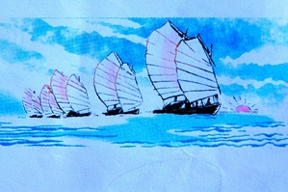
Đoàn thuyền đánh cá
(Trích)
HUY CẬN

Slide 25
Trả lời câu hỏi
Câu 1. Qua khổ thơ 1, em hiểu đoàn thuyền đánh cá ra khơi vào lúc nào?
Câu 2. Những từ ngữ, hình ảnh nào cho biết những người đánh cá đã làm việc suốt đêm?
Câu 3. Tiếng hát vang lên suốt quá trình lao động nói lên điều gì?
Câu 4. Nêu một hình ảnh so sánh hoặc nhân hóa mà em thích. Vì sao em thích hình ảnh đó?
Câu 5. Tìm những từ ngữ, hình ảnh thể hiện cảm nhận của người lao động về vẻ đẹp huy hoàng, thơ mộng của thiên nhiên.
Câu 6. Cảm nhận của người lao động về vẻ đẹp của thiên nhiên nói lên điều gì về họ?
2. ĐỌC HIỂU

Slide 26
Bài thơ miêu tả cảnh đoàn thuyền đánh cá ra khơi và trở về với cá nặng đầy khoang.
Bài thơ miêu tả cảnh gì?

Slide 27
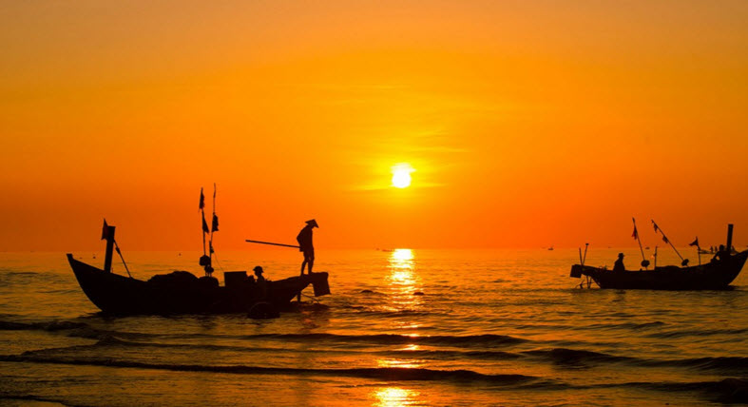
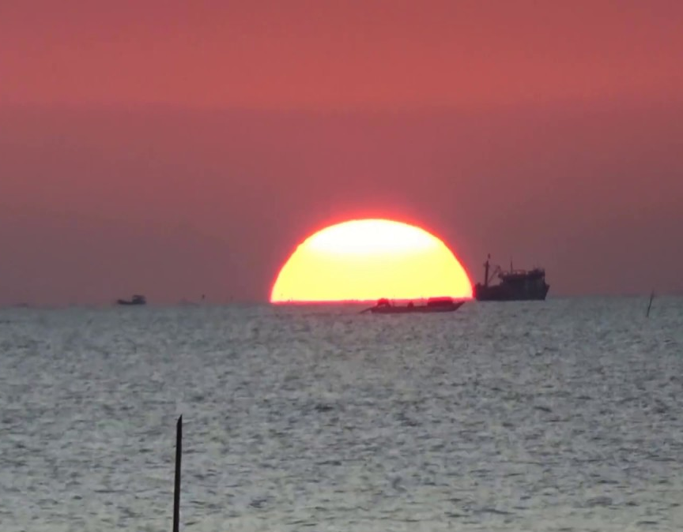
Đoàn thuyền đánh cá ra khơi lúc hoàng hôn.
Mặt trời xuống biển như hòn lửa
Sóng đã cài then, đêm sập cửa.
Đoàn thuyền đánh cá lại ra khơi,
Câu hát căng buồm cùng gió khơi.
Mặt trời xuống biển được so sánh với cái gì?
Qua khổ thơ thứ nhất, em hiểu đoàn
Đánh cá ra khơi vào lúc nào?

Slide 28
Câu 2. Những từ ngữ, hình ảnh nào cho biết những người đánh cá đã làm việc suốt đêm?
Câu hát căng buồm với gió khơi,
Đoàn thuyền chạy đua cùng Mặt Trời,
Mặt Trời đội biển nhô màu mới,
Mắt cá huy hoàng muôn dặm phơi.
Gõ thuyền đã có nhịp trăng cao
Sao mờ, kéo lưới kịp trời sáng
Ta kéo xoăn tay chùm cá nặng
Vẩy bạc đuôi vàng loé rạng đông
Lưới xếp buồm lên đón nắng hồng.

Slide 29
Thảo luận nhóm 4:
Câu 3. Tiếng hát vang lên suốt quá trình lao động nói lên điều gì?
Câu 4. Nêu một hình ảnh so sánh hoặc nhân hóa mà em thích. Vì sao em thích hình ảnh đó?
Câu 5. Tìm những từ ngữ, hình ảnh thể hiện cảm nhận của người lao động về vẻ đẹp huy hoàng, thơ mộng của thiên nhiên.
Câu 6. Cảm nhận của người lao động về vẻ đẹp của thiên nhiên nói lên điều gì về họ?
2. ĐỌC HIỂU

Slide 30
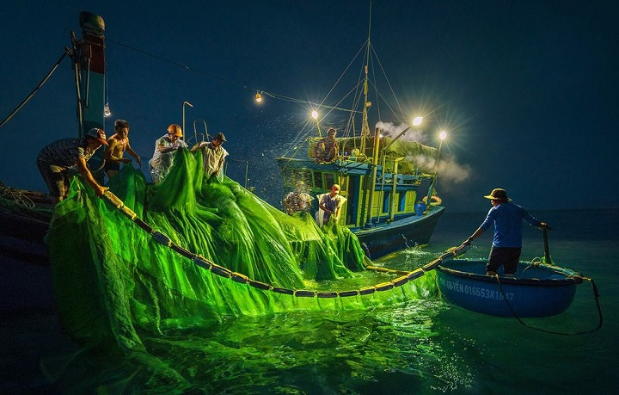
Câu 3. Tiếng hát vang lên suốt quá trình lao động nói lên điều gì?
Tiếng hát vang lên suốt quá trình lao động thể hiện niềm vui của những người lao động: vui với công việc của mình và vui với thành quả lao động của mình.

Slide 31
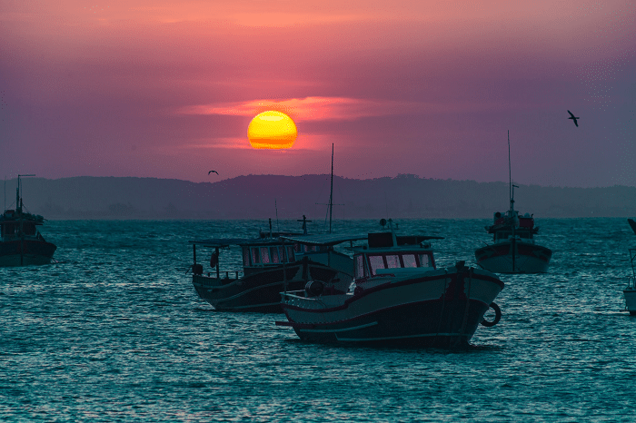
Câu 4. Nêu một hình ảnh so sánh hoặc nhân hóa mà em thích. Vì sao em thích hình ảnh đó?
Gợi ý hình ảnh nhân hóa
Em thích hình ảnh "Sóng đã cài then, đêm sập cửa", vì hình ảnh này khiến em nghĩ đến một ngôi nhà khổng lồ trong truyện cổ tích, sóng và đêm là những người khổng lồ trong câu chuyện đó.

Slide 32
Câu 4. Nêu một hình ảnh so sánh hoặc nhân hóa mà em thích. Vì sao em thích hình ảnh đó?
Gợi ý hình ảnh so sánh
Em thích hình ảnh Mặt Trời xuống biển như hòn lửa vì hình ảnh này khiến em nghĩ tới ông Mặt Trời rất to và đỏ, rất đẹp đang khuất dần trên mặt biển.

Slide 33
Câu 5. Tìm những từ ngữ, hình ảnh thể hiện cảm nhận của người lao động về vẻ đẹp huy hoàng, thơ mộng của thiên nhiên.
Đó là các từ ngữ, hình ảnh: cá bạc Biển Đông lặng, cá thu Biển Đông như đoàn thoi, đêm ngày dệt biển muôn luồng sáng, đến dệt lưới ta...; gõ thuyền đã có nhịp trăng cao; (cá) vảy bạc đuôi vàng lóe rạng đông; lưới xếp buồm lên đón nắng hồng; đoàn thuyền chạy đua cùng Mặt Trời; Mặt Trời đội biển nhô màu mới; mắt cá huy hoàng muôn dặm phơi.

Slide 34
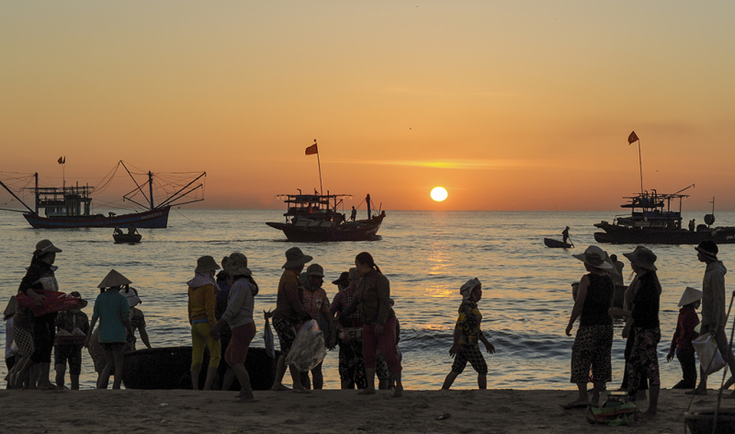
Câu 6. Cảm nhận của người lao động về vẻ đẹp của thiên nhiên nói lên điều gì về họ?
Những người lao động rất yêu biển, yêu thiên nhiên đất nước và gắn bó với biển. Họ yêu công việc, tự hào với công việc của mình.

Slide 35
Vẻ đẹp huy hoàng của biển
Bài thơ ca ngợi vẻ đẹp huy hoàng của biển, vẻ đẹp của những người lao động trên biển.
Vẻ đẹp của người lao động trên biển

Slide 36
03. Đọc nâng cao

Slide 37
Đoàn thuyền đánh cá
(Trích)
Ta hát bài ca / gọi cá vào,
Gõ thuyền / đã có nhịp trăng cao,
Biển cho ta cá / như lòng mẹ,
Nuôi lớn đời ta / tự buổi nào.
Sao mờ, / kéo lưới kịp trời sáng,
Ta kéo xoăn tay / chùm cá nặng,
Vảy bạc đuôi vàng / loé rạng đông,
Lưới xếp buồm lên / đón nắng hồng.
Câu hát căng buồm / với gió khơi,
Đoàn thuyền chạy đua / cùng mặt trời.
Mặt trời đội biển / nhô màu mới
Mắt cá huy hoàng / muôn dặm phơi.
HUY CẬN

Slide 38
Đoàn thuyền đánh cá
(Trích)
Ta hát bài ca / gọi cá vào,
Gõ thuyền / đã có nhịp trăng cao,
Biển cho ta cá / như lòng mẹ,
Nuôi lớn đời ta / tự buổi nào.
Sao mờ, / kéo lưới kịp trời sáng,
Ta kéo xoăn tay / chùm cá nặng,
Vảy bạc đuôi vàng / loé rạng đông,
Lưới xếp buồm lên / đón nắng hồng.
Câu hát căng buồm / với gió khơi,
Đoàn thuyền chạy đua / cùng mặt trời.
Mặt trời đội biển / nhô màu mới
Mắt cá huy hoàng / muôn dặm phơi.
HUY CẬN

Slide 39
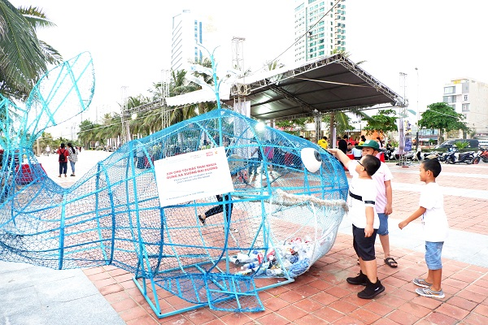
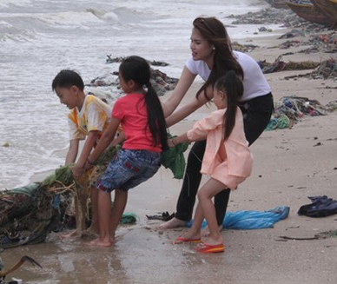
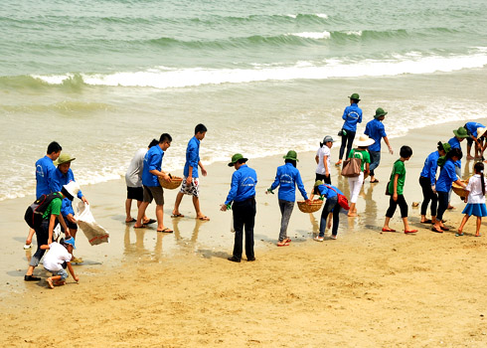
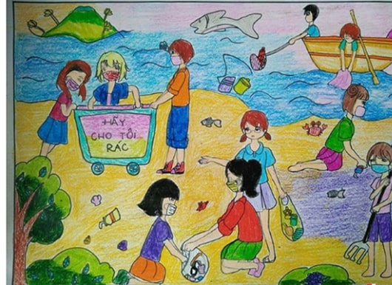
Chúng ta nên làm gì để giữ gìn vẻ đẹp của biển?

Slide 40
